Slide 1
Arquitecturas de Microservicios
M. en C. Gustavo A. Arellano Sandoval @arellano_gus

Slide 2
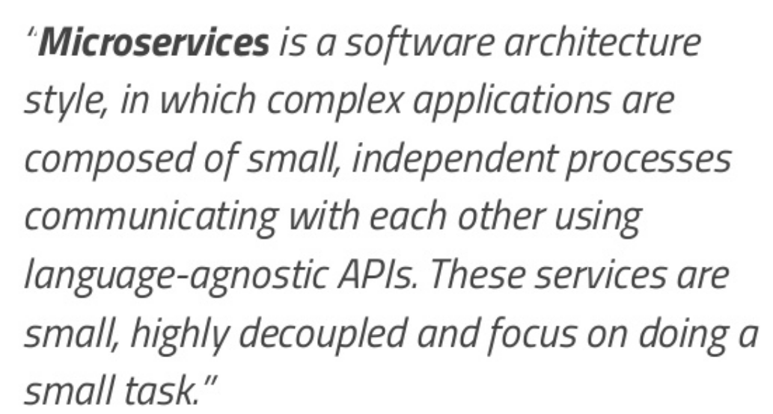
Qué son los Microservicios?
Arquitecturas de Microservicios
Gustavo Arellano

Slide 3
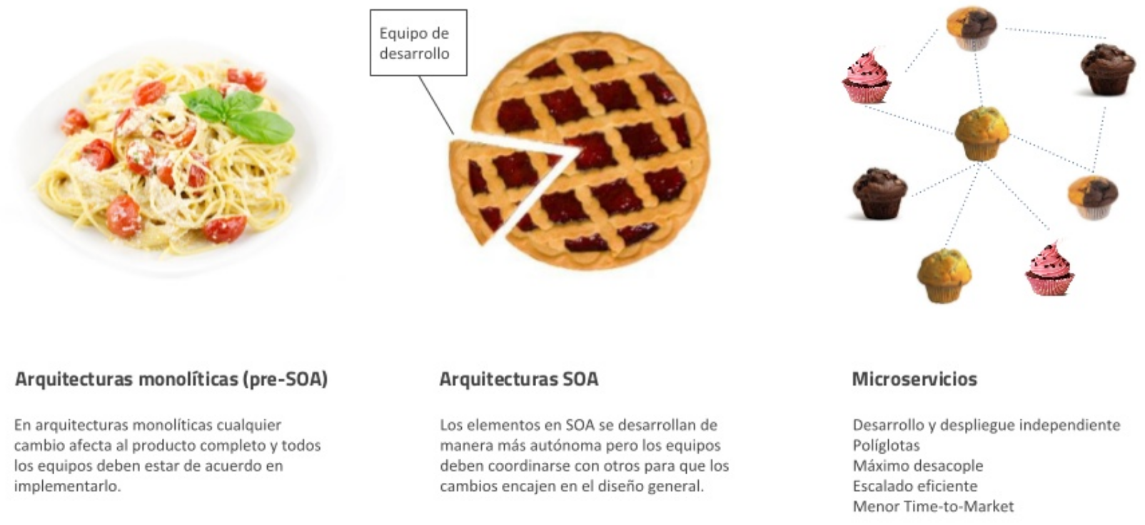
Arquitecturas monolíticas vs arquitecturas de microservicios
Arquitecturas de Microservicios
Gustavo Arellano

Slide 4
Beneficios de arquitecturas basadas en microservicios
Principio de responsabilidad única: Cada servicio hará sólo una cosa, pero lo hará bien.
Desarrollo mas eficiente, al ser servicios mas pequeños y especializados.
Escalado eficiente, elástico y horizontal.
Alta disponibilidad y Resilencia.
Garantía real de interoperabilidad de servicios con independencia de la tecnología con la que fue desarrollado cada uno de ellos.
Mayor facilidad y confiabilidad en el despliegue (canarian test oriented)
Arquitecturas de Microservicios
Gustavo Arellano

Slide 5
Algunos casos de uso
Reducción del time-to-market
Exposición de servicios a ser consumidos por diversos clientes
Integración transparente
Alta disponibilidad, tolerancia a fallos, escalabilidad lineal
Arquitecturas de Microservicios
Gustavo Arellano

Slide 6
Desafíos derivados de una arquitectura de Microservicios
Gestión de clusters de microservicios
Control de asincronía
Administración de crecimiento elástico
Monitoreo de servicios
Tráfico interno (entre microservicios)
Consolidación y análisis de información de “el” log de transacciones
Arquitecturas de Microservicios
Gustavo Arellano

Slide 7
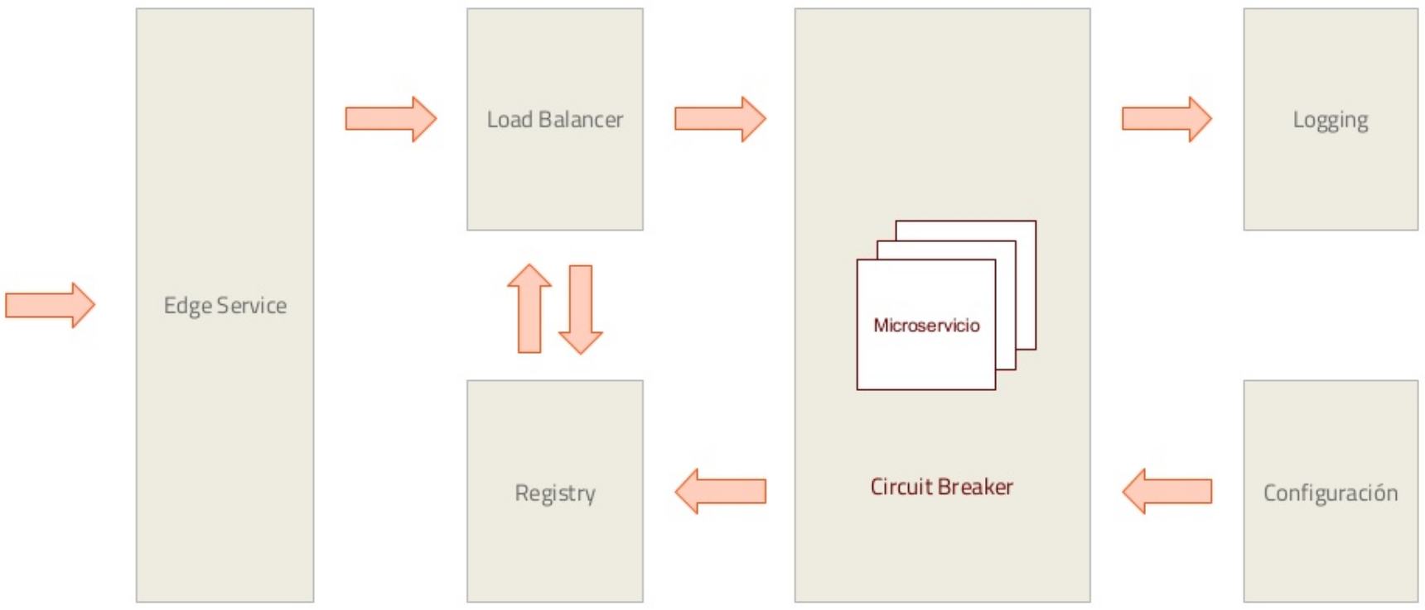
Un ejemplo común de una arquitectura de microservicios
Arquitecturas de Microservicios
Gustavo Arellano
Notes:
It's common for software systems to make remote calls to software running in different processes, probably on different machines across a network. One of the big differences between in-memory calls and remote calls is that remote calls can fail, or hang without a response until some timeout limit is reached. What's worse if you have many callers on a unresponsive supplier, then you can run out of critical resources leading to cascading failures across multiple systems. In his excellent book Release It, Michael Nygard popularized the Circuit Breaker pattern to prevent this kind of catastrophic cascade.
The basic idea behind the circuit breaker is very simple. You wrap a protected function call in a circuit breaker object, which monitors for failures. Once the failures reach a certain threshold, the circuit breaker trips, and all further calls to the circuit breaker return with an error, without the protected call being made at all. Usually you'll also want some kind of monitor alert if the circuit breaker trips

Slide 8
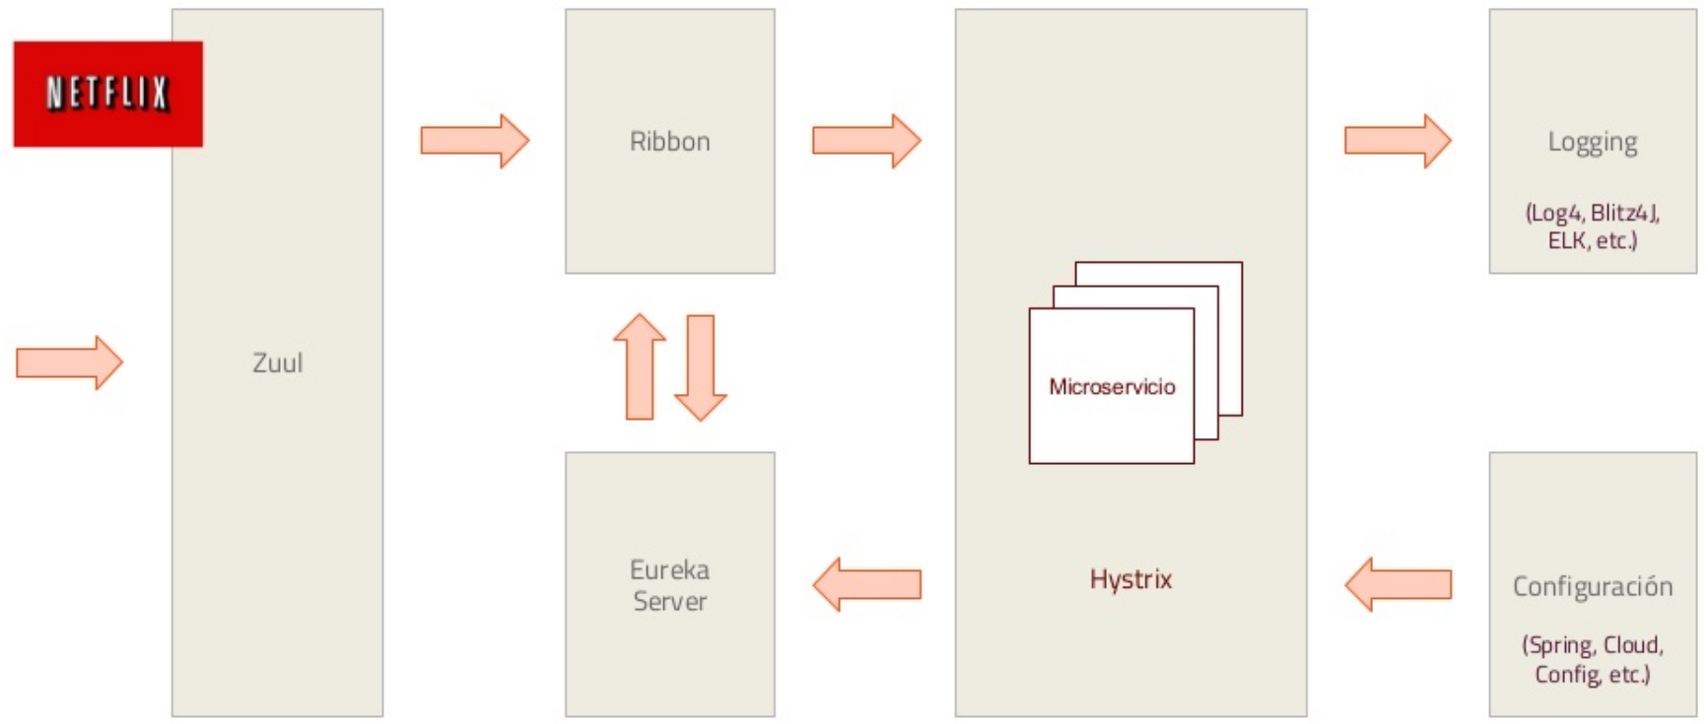
Un ejemplo común de una arquitectura de microservicios
Arquitecturas de Microservicios
Gustavo Arellano

Slide 9
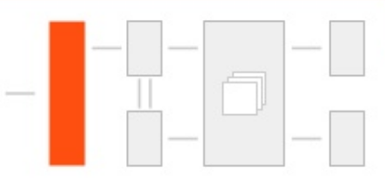
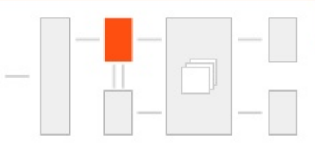
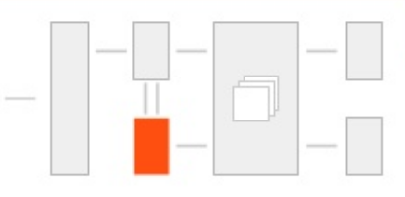
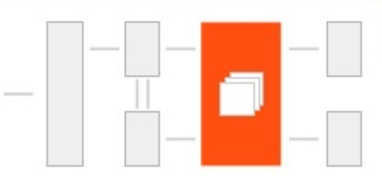
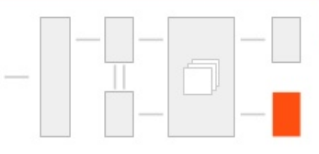
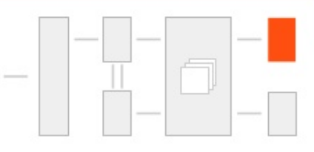
Disección de la arquitectura
Edge Service Load Balancer Registro
Circuit Breaker Cloud Management Logging
Arquitecturas de Microservicios
Gustavo Arellano

Slide 10

Tecnologías y Herramientas
Arquitecturas de Microservicios
Gustavo Arellano

Slide 11

A programar !!!
Arquitecturas de Microservicios
Gustavo Arellano

Slide 12
GRACIAS
Arquitecturas de Microservicios
Gustavo Arellano

